Slide 1
단일 LSTM 모델 개발 결과

Slide 2
loss_function = MSE / MAE / Huber / 피크에 가중치를 두는 MSE
* ( Huber : 작은 오차는 MSE처럼 , 큰 오차는 MAE처럼 )
* ( MSE , 스케일된 값이 0.7 이상이면 가중치를 3배 )
learning_rate = 0.0003 / 0.0001
dropout = 0.0 / 0.1 / 0.01
seq_length = 36
Dense = 1 / 12 / 36 ( 1번 처리 )
학습 이벤트 순서 shuffle
학습데이터
홍수통제소 API 호출 → MIET 활용 강우 이벤트 추출
time | 서울시 (대곡교) | 성남시 (성남북초교) | 광주시 (남한산초교) | 성남시 (대장동) | 성남시 (구미초교) | 성남시 (한국학중앙연구원) | 성남시 (궁내교)_WL | 성남시 (궁내교)_Q | 서울시 (대곡교)_WL | 서울시 (대곡교)_Q | 대곡교_Ti | 궁내교_Ti
2014-07-24 15:30:00 | 0.0 | 0.0 | 0.0 | 0.0 | 0.0 | 0.0 | 1.12 | 5.11 | 2.17 | 40.56 | 0.0 | 0.0
학습 : 70% ( 학습 이벤트 순서 섞어서 )
검증 : 20%
테스트 : 나머지 ( 10% )
학습 : 총 1420개 中 1412개 데이터 파일 학습에 사용 ( 결측 5개 + 검증 3개 )
검증 : 학습 데이터에서 제외한 3개 + 학습에서 검증에 사용된 2개 이벤트 사용

Slide 3
Dense 1

Slide 4
Dense 1
[Test: 2022 5152번 강우사상.csv] MSE=0.0492, MAE=0.2044, RMSE=0.2218, R2=-0.2399
[Test: 2023 63번 강우사상.csv] MSE=0.0902, MAE=0.2758, RMSE=0.3003, R2=0.6778
[Test: 2025 6061번 강우사상.csv] MSE=0.0436, MAE=0.1875, RMSE=0.2087, R2=0.5657
[Test: 2025 70번 강우사상.csv] MSE=0.0226, MAE=0.1237, RMSE=0.1503, R2=0.6794

Slide 5
Dense 36

Slide 6
Dense 36
[Test: 2022 5152번 강우사상.csv] MSE=0.1552, MAE=0.3414, RMSE=0.3939, R2=-2.9108
[Test: 2023 63번 강우사상.csv] MSE=0.8603, MAE=0.7644, RMSE=0.9275, R2=-2.0742
[Test: 2025 6061번 강우사상.csv] MSE=0.2553, MAE=0.4050, RMSE=0.5052, R2=-1.5445
[Test: 2025 70번 강우사상.csv] MSE=0.2323, MAE=0.4194, RMSE=0.4820, R2=-2.2948

Slide 7
learning rate = 3e-4
“한 번에 크게 움직여서 빠르게 맞추는 성격”
장점 : 빠른 수렴 , 급변/피크 반응 좋음
단점 : loss 설계, dropout에 민감 , 잘못 걸리면 overshoot
learning rate = 1e-4
“조심스럽게 조금씩 다듬는 성격”
장점 : 일반화 안정 , 재현성 좋음
단점 : peak를 살짝 깎는 경향학습 오래 걸림
고정 : Dense 1
조정 : learning rate , dropout

Slide 8
Dense 1,
learning rate =3e-4, dropout=0.1
[ Test : 2022 5152번 강우사상.csv ]
MSE = 0.1065, MAE = 0.2893, RMSE = 0.3263, R2 = -1.6833
[ Test : 2023 63번 강우사상.csv ]
MSE = 0.1978, MAE = 0.4121, RMSE = 0.4447, R2 = 0.2932
[ Test : 2025 6061번 강우사상.csv ]
MSE = 0.1321, MAE = 0.3195, RMSE = 0.3634, R2 = -0.3166
[ Test : 2025 70번 강우사상.csv ]
MSE = 0.0231, MAE = 0.1318, RMSE = 0.1519, R2 = 0.6725

Slide 9
Dense 1,
learning rate =3e-4, dropout=0.01
[ Test : 2022 5152번 강우사상.csv ]
MSE = 0.0422, MAE = 0.1724, RMSE = 0.2054, R2 = -0.0633
[ Test : 2023 63번 강우사상.csv ]
MSE = 0.2386, MAE = 0.4074, RMSE = 0.4885, R2 = 0.1474
[ Test : 2025 6061번 강우사상.csv ]
MSE = 0.0744, MAE = 0.2213, RMSE = 0.2727, R2 = 0.2586
[ Test : 2025 70번 강우사상.csv ]
MSE = 0.0424, MAE = 0.1785, RMSE = 0.2058, R2 = 0.3991

Slide 10
Dense 1,
learning rate =3e-4, dropout=0.0
[ Test : 2022 5152번 강우사상.csv ]
MSE = 0.0492, MAE = 0.2044, RMSE = 0.2218, R2 = -0.2399
[ Test : 2023 63번 강우사상.csv ]
MSE = 0.0902, MAE = 0.2758, RMSE = 0.3003, R2 = 0.6778
[ Test : 2025 6061번 강우사상.csv ]
MSE = 0.0436, MAE = 0.1875, RMSE = 0.2087, R2 = 0.5657
[ Test : 2025 70번 강우사상.csv ]
MSE = 0.0226, MAE = 0.1237, RMSE = 0.1503, R2 = 0.6794

Slide 11
Dense 1,
learning rate = 1e-4, dropout=0.1
[ Test : 2022 5152번 강우사상.csv ]
MSE = 0.0422, MAE = 0.1724, RMSE = 0.2054, R2 = -0.0633
[ Test : 2023 63번 강우사상.csv ]
MSE = 0.2386, MAE = 0.4074, RMSE = 0.4885, R2 = 0.1474
[ Test : 2025 6061번 강우사상.csv ]
MSE = 0.0744, MAE = 0.2213, RMSE = 0.2727, R2 = 0.2586
[ Test : 2025 70번 강우사상.csv ]
MSE = 0.0424, MAE = 0.1785, RMSE = 0.2058, R2 = 0.3991

Slide 12
Dense 1,
learning rate = 1e-4, dropout=0.0
[ Test : 2022 5152번 강우사상.csv ]
MSE = 0.0715, MAE = 0.2518, RMSE = 0.2674, R2 = -0.8026
[ Test : 2023 63번 강우사상.csv ]
MSE = 0.1342, MAE = 0.3331, RMSE = 0.3664, R2 = 0.5203
[ Test : 2025 6061번 강우사상.csv ]
MSE = 0.0459, MAE = 0.1924, RMSE = 0.2143, R2 = 0.5424
[ Test : 2025 70번 강우사상.csv ]
MSE = 0.0184, MAE = 0.1110, RMSE = 0.1356, R2 = 0.7392

Slide 13
Dense 1,
learning rate , dropout,
학습 이벤트 파일 단위 shuffle

Slide 14
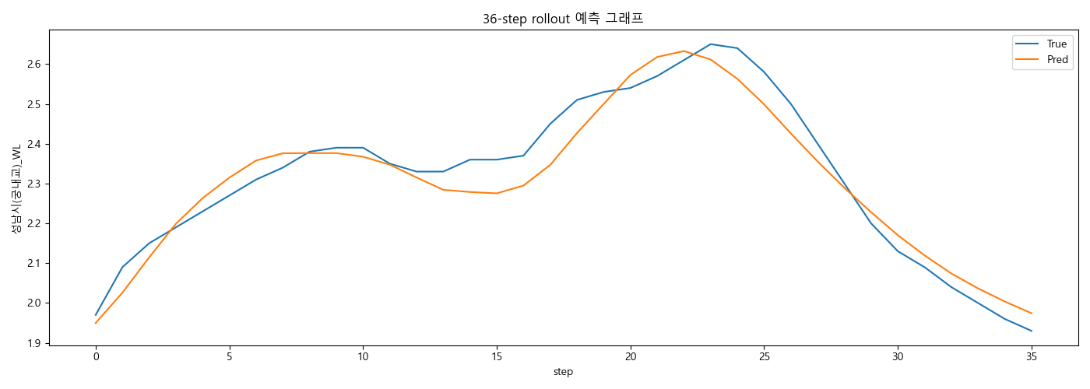
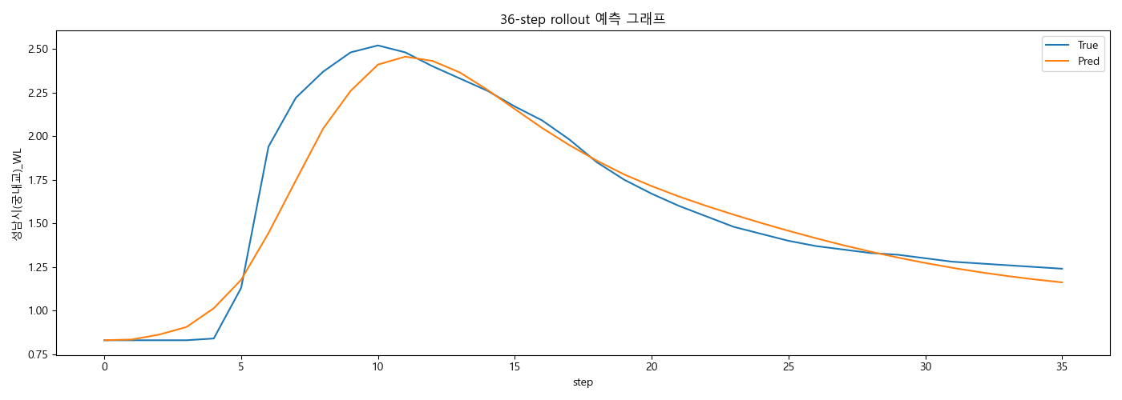
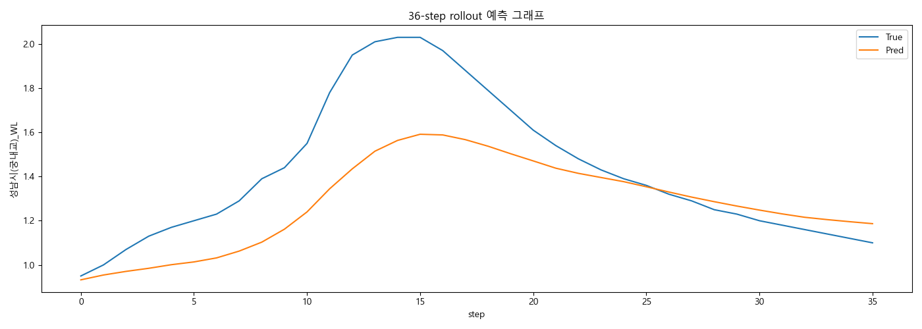
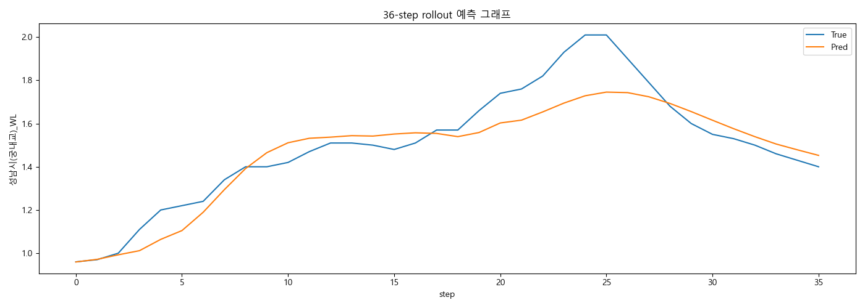
Dense 1 ( X 36 ) , learning rate =3e-4, dropout=0.0,
학습 전에 train_events 순서를 섞고(이벤트 단위) 윈도우 생성
예측 코드 - 궁내교
→ 전체 평균은 좋지만, 250716 이 명확한 약점
 | 궁내교
testdata_220712 | r2 : 0.9379 mse : 0.0025 mae : 0.0427 rmse : 0.0496
testdata_230711 | r2 : 0.9279 mse : 0.0202 mae : 0.0818 rmse : 0.1420
testdata_250716 | r2 : 0.4562 mse : 0.0546 mae : 0.1751 rmse : 0.2336
testdata_250814 | r2 : 0.8408 mse : 0.0112 mae : 0.0797 rmse : 0.1060
testdata_220712
testdata_230711
증설 전
증설 후
testdata_250716
testdata_250814

Slide 15
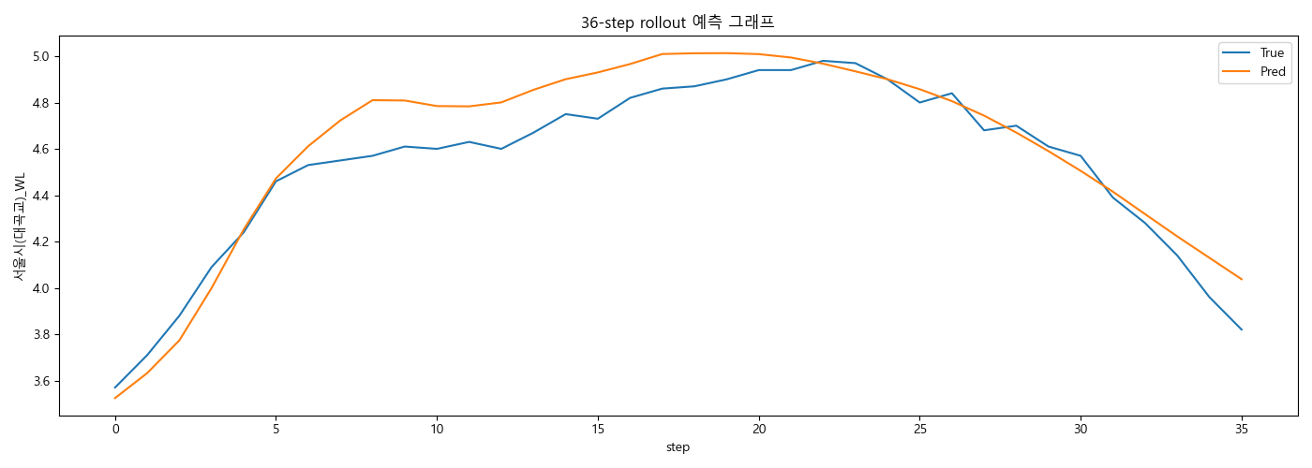
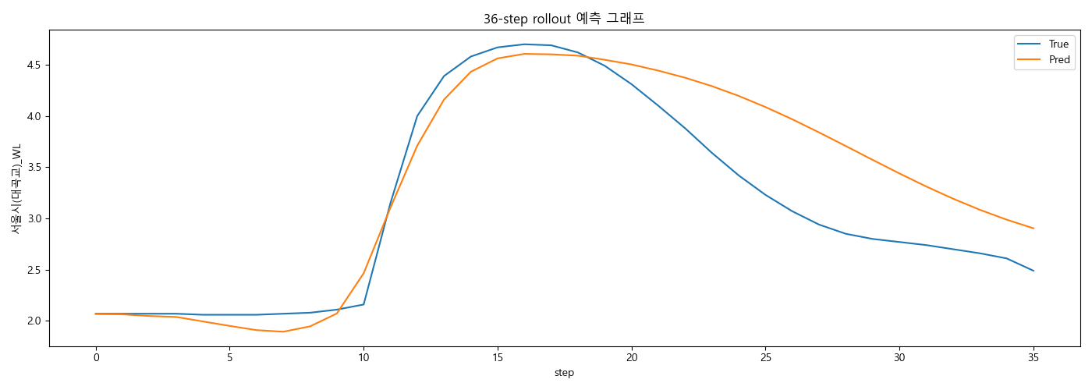
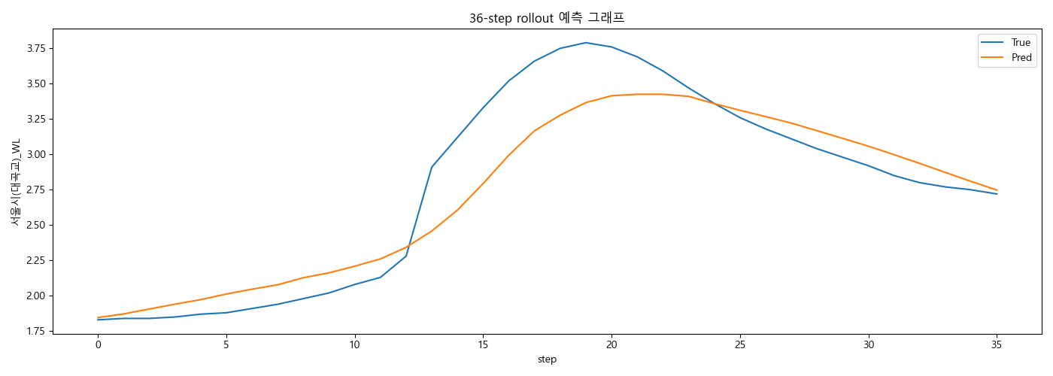
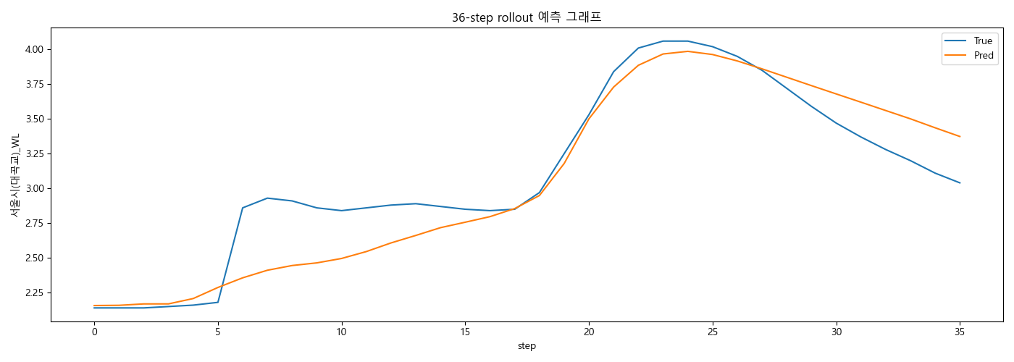
Dense 1( X 36 ) , learning rate =3e-4, dropout=0.0,
학습 전에 train_events 순서를 섞고(이벤트 단위) 윈도우 생성
예측 코드 - 대곡교
→ 전체 평균은 좋지만 , 250716 이 명확한 약점
 | 대곡교
testdata_220712 | r2 : 0.8927 mse : 0.0150 mae : 0.1010 rmse : 0.1226
testdata_230711 | r2 : 0.7866 mse : 0.1942 mae : 0.3283 rmse : 0.4407
testdata_250716 | r2 : 0.8683 mse : 0.0608 mae : 0.1862 rmse : 0.2466
testdata_250814 | r2 : 0.8509 mse : 0.0518 mae : 0.1702 rmse : 0.2275
testdata_220712
testdata_230711
증설 전
증설 후
testdata_250716
testdata_250814

Slide 16
Dense 1 ( X 36 ) , learning rate =1e-4, dropout=0.0,
학습 전에 train_events 순서를 섞고(이벤트 단위) 윈도우 생성
예측 코드 - 궁내교
 | 궁내교
testdata_220712 | r2 : 0.9438 mse : 0.0022 mae : 0.0416 rmse : 0.0472
testdata_230711 | r2 : 0.9226 mse : 0.0217 mae : 0.1006 rmse : 0.1472
testdata_250716 | r2 : 0.4514 mse : 0.0550 mae : 0.1784 rmse : 0.2346
testdata_250814 | r2 : 0.8207 mse : 0.0126 mae : 0.0753 rmse : 0.1124
증설 전
증설 후

Slide 17
Dense 1 ( X 36 ) , learning rate =1e-4, dropout=0.1,
학습 전에 train_events 순서를 섞고(이벤트 단위) 윈도우 생성
예측 코드 - 궁내교
 | 궁내교
testdata_220712 | r2 : 0.8642 mse : 0.0054 mae : 0.0560 rmse : 0.0734
testdata_230711 | r2 : 0.6672 mse : 0.0931 mae : 0.2814 rmse : 0.3052
testdata_250716 | r2 : 0.4888 mse : 0.0513 mae : 0.1896 rmse : 0.2265
testdata_250814 | r2 : 0.8472 mse : 0.0108 mae : 0.0897 rmse : 0.1038
증설 전
증설 후

Slide 18
+ loss_function = Huber
(작은 오차는 MSE처럼, 큰 오차는 MAE처럼 처리)

Slide 19

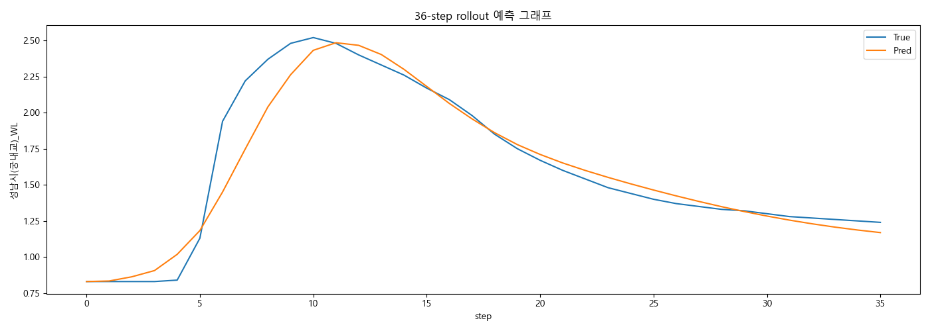
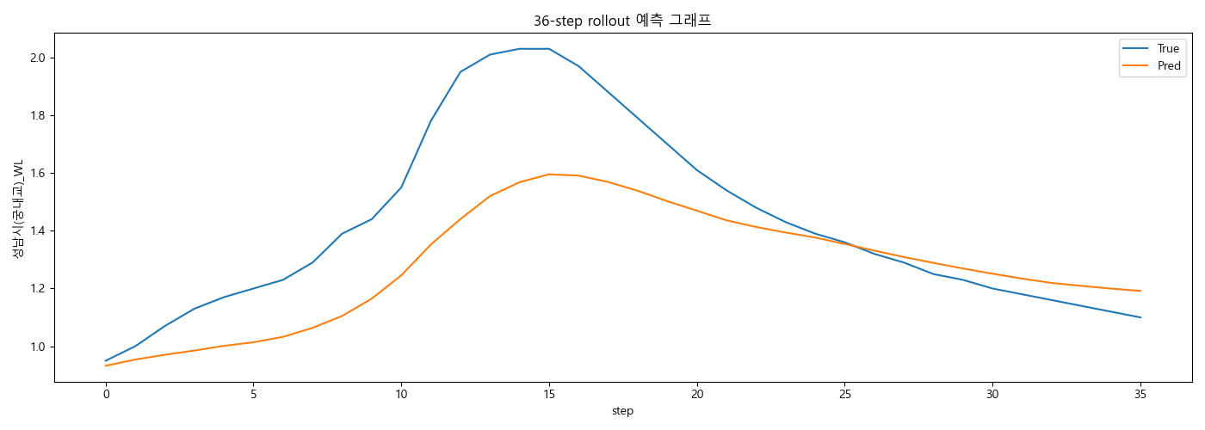

+
loss_function = Huber ( delta=0.1 )
예측 코드 - 궁내교
→ 기본 대비 250716 만 소폭 개선, → 나머지는 거의 동일 → “안정화”는 됐지만 방향성(피크/홍수구간 성능) 개선은 약함
 | 궁내교
testdata_220712 | r2 : 0.9384 mse : 0.0024 mae : 0.0429 rmse : 0.0494
testdata_230711 | r2 : 0.9284 mse : 0.0200 mae : 0.0822 rmse : 0.1416
testdata_250716 | r2 : 0.4649 mse : 0.0537 mae : 0.1749 rmse : 0.2317
testdata_250814 | r2 : 0.8431 mse : 0.7937 mae : 0.0218 rmse : 0.0945
testdata_220712
testdata_230711
증설 전
증설 후
testdata_250716
testdata_250814

Slide 20
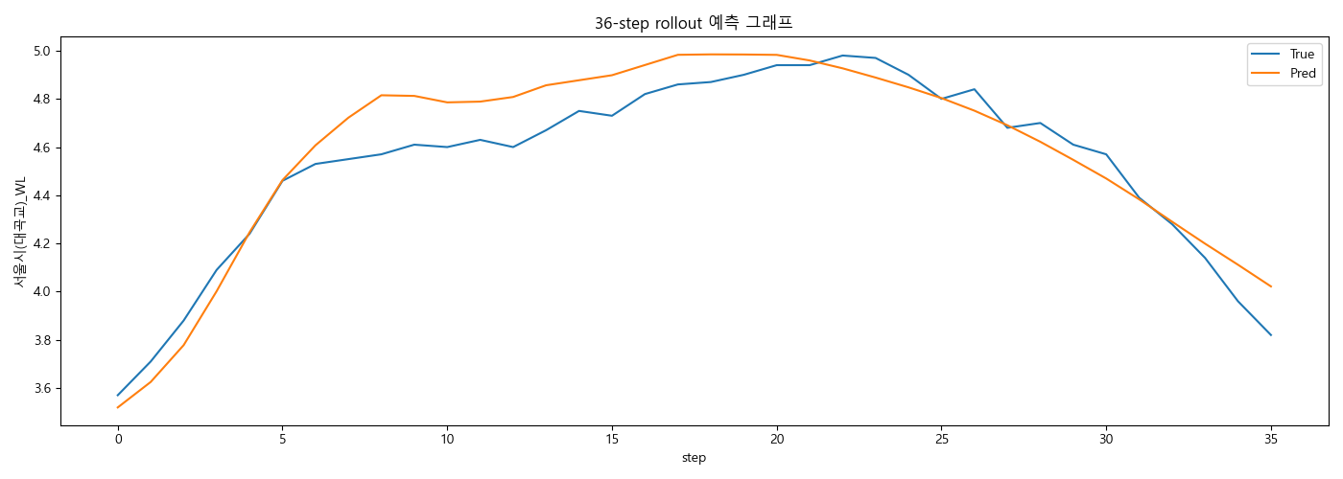
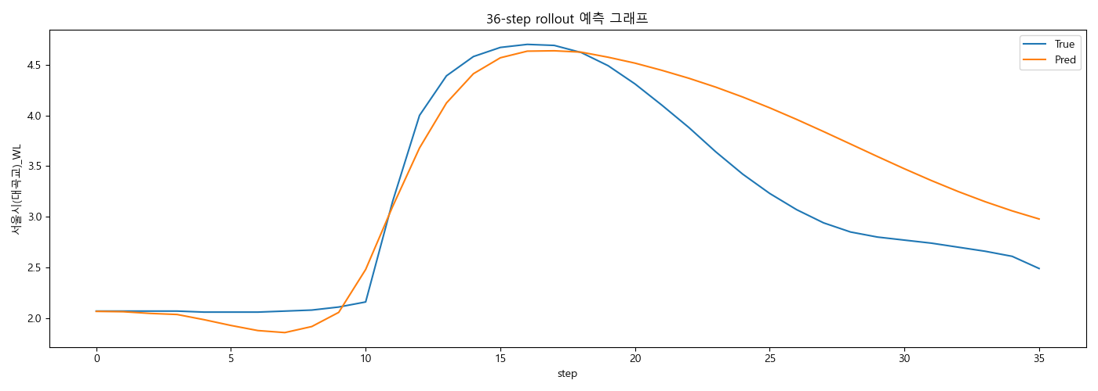
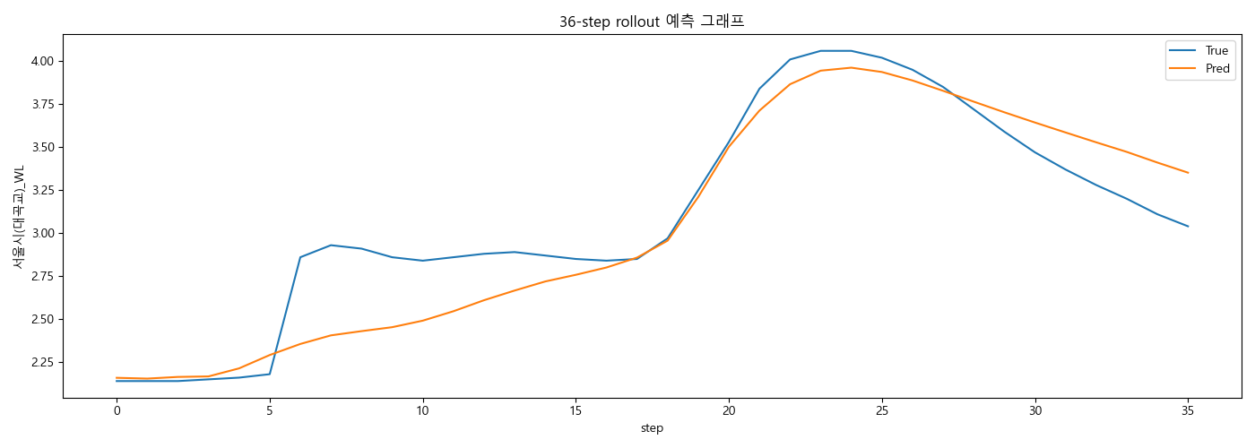
+
loss_function = Huber ( delta=0.1 )
예측 코드 - 대곡교
→ 기본 대비 250716 만 + 0.0120 개선 ( 0.4562 → 0.4682 ) → 나머지는 거의 동일 → “안정화”는 됐지만 방향성(피크/홍수구간 성능) 개선은 약함
 | 대곡교
testdata_220712 | r2 : 0.8995 mse : 0.0141 mae : 0.0981 rmse : 0.1186
testdata_230711 | r2 : 0.7741 mse : 0.2056 mae : 0.3429 rmse : 0.4534
testdata_250716 | r2 : 0.8689 mse : 0.0605 mae : 0.1827 rmse : 0.2461
testdata_250814 | r2 : 0.8555 mse : 0.0502 mae : 0.1670 rmse : 0.2240
testdata_220712
testdata_230711
증설 전
증설 후
testdata_250716
testdata_250814

Slide 21
 | 궁내교
testdata_200803 | r2 : 0.6102 mse : 0.0256 mae : 0.1539 rmse : 0.1600
testdata_220712 | r2 : 0.9403 mse : 0.0024 mae : 0.0419 rmse : 0.0487
testdata_230711 | r2 : 0.9226 mse : 0.0217 mae : 0.0950 rmse : 0.1472
testdata_250814 | r2 : -0.2411 mse : 0.0085 mae : 0.0678 rmse : 0.0920
testdata_250716 | r2 : 0.4605 mse : 0.0541 mae : 0.1795 rmse : 0.2326
testdata_250814 | r2 : 0.8707 mse : 0.0091 mae : 0.0758 rmse : 0.0955
+
loss_function = Huber ( delta=0.1 ) + testdata증강
예측 코드 - 궁내교
증설 전
증설 후

Slide 22
 | 궁내교
testdata_200803 | r2 : 0.6767 mse : 0.0212 mae : 0.1386 rmse : 0.1457
testdata_220712 | r2 : 0.9320 mse : 0.0027 mae : 0.0394 rmse : 0.0520
testdata_230711 | r2 : 0.9202 mse : 0.0223 mae : 0.1000 rmse : 0.1494
testdata_250814 | r2 : -0.4019 mse : 0.0096 mae : 0.0770 rmse : 0.0978
testdata_250716 | r2 : 0.4209 mse : 0.0581 mae : 0.1844 rmse : 0.2410
testdata_250814 | r2 : 0.8444 mse : 0.0110 mae : 0.0754 rmse : 0.1047
+
loss_function = Huber ( delta=0.01 ) + testdata증강
예측 코드 - 궁내교
 | 궁내교
testdata_220712 | r2 : 0.9248 mse : 0.0030 mae : 0.0417 rmse : 0.0546
testdata_230711 | r2 : 0.9282 mse : 0.0201 mae : 0.0952 rmse : 0.1417
testdata_250716 | r2 : 0.4247 mse : 0.0577 mae : 0.1812 rmse : 0.2402
testdata_250814 | r2 : 0.8453 mse : 0.0109 mae : 0.0754 rmse : 0.1044
증설 전
증설 후
증설 전
증설 후

Slide 23
+ loss_function =
큰 수위 구간에 가중치
(특정 구간만 과소추정/ 과대적합 을 잡을 때 가장 직관적)

Slide 24
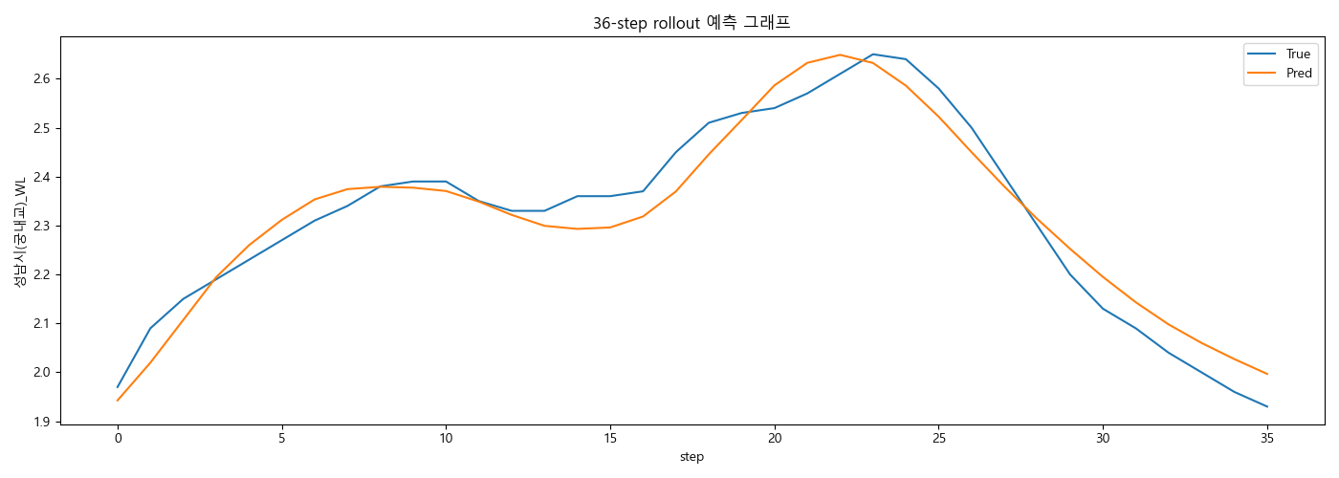
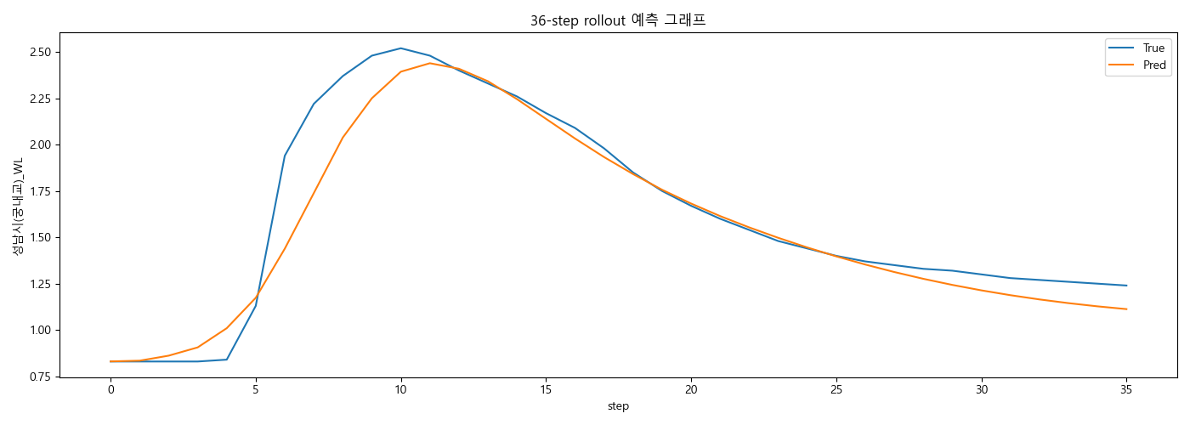

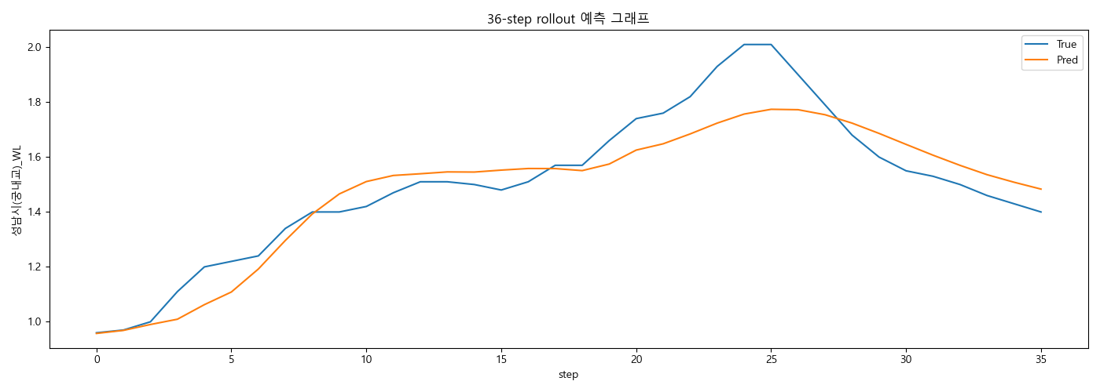
+
고수위 구간에 가중치를 더 주는 MSE
예측 코드 - 궁내교
→ 최고 R2 ( 220712 , 250814 ) → 피크 성능 가장 좋음 → 250716 번은 아직 약점
 | 궁내교
testdata_220712 | r2 : 0.9442 mse : 0.0022 mae : 0.0415 rmse : 0.0471
testdata_230711 | r2 : 0.9215 mse : 0.0220 mae : 0.0867 rmse : 0.1482
testdata_250716 | r2 : 0.4650 mse : 0.0537 mae : 0.1724 rmse : 0.2317
testdata_250814 | r2 : 0.8604 mse : 0.0098 mae : 0.0795 rmse : 0.0992
testdata_220712
testdata_230711
증설 전
증설 후
testdata_250716
testdata_250814

Slide 25
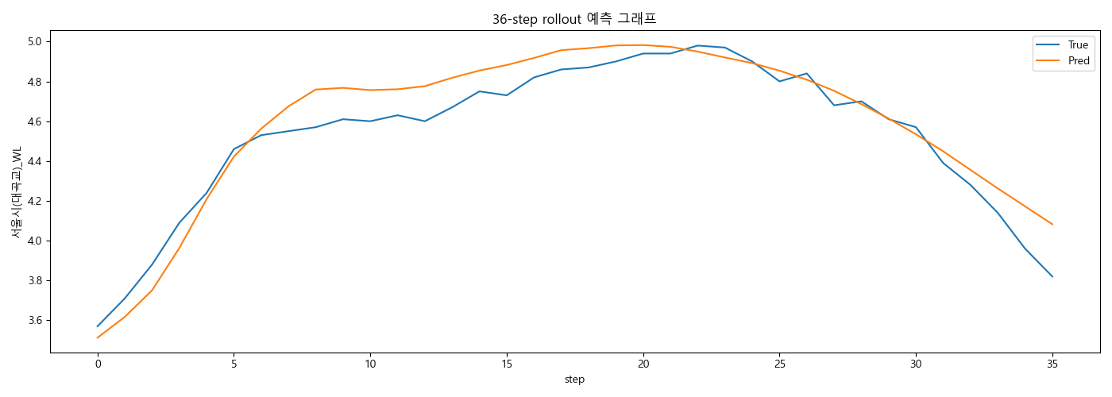
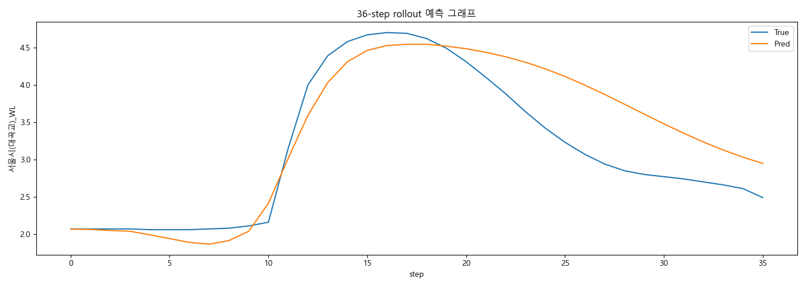
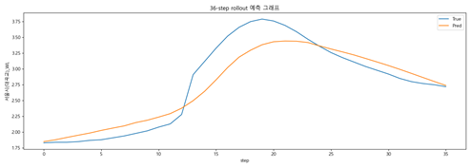
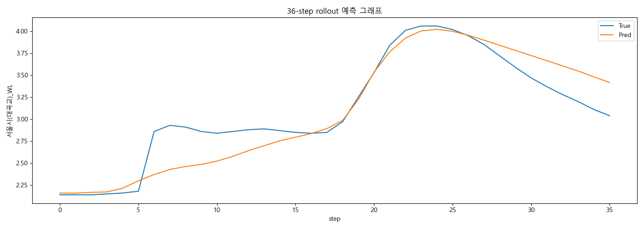
+
고수위 구간에 가중치를 더 주는 MSE
예측 코드 - 대곡교
→ 최고 R2 ( 220712 , 250814 ) → 250814 개선 폭이 가장 좋음 → 250716 은 아직 약점
 | 대곡교
testdata_220712 | r2 : 0.9121 mse : 0.0123 mae : 0.0924 rmse : 0.1109
testdata_230711 | r2 : 0.7603 mse : 0.2182 mae : 0.3618 rmse : 0.4671
testdata_250716 | r2 : 0.8780 mse : 0.0563 mae : 0.1852 rmse : 0.2373
testdata_250814 | r2 : 0.8497 mse : 0.0522 mae : 0.1663 rmse : 0.2284
testdata_220712
testdata_230711
증설 전
증설 후
testdata_250716
testdata_250814

Slide 26
 | 궁내교
testdata_200803 | r2 : 0.5517 mse : 0.0294 mae : 0.1648 rmse : 0.1715
testdata_220712 | r2 : 0.9409 mse : 0.0023 mae : 0.0427 rmse : 0.0484
testdata_230711 | r2 : 0.9249 mse : 0.0210 mae : 0.0955 rmse : 0.1449
testdata_250814 | r2 : -0.3107 mse : 0.0089 mae : 0.0706 rmse : 0.0945
testdata_250716 | r2 : 0.4689 mse : 0.0533 mae : 0.1790 rmse : 0.2308
testdata_250814 | r2 : 0.8641 mse : 0.0096 mae : 0.0767 rmse : 0.0979
+
큰 수위 구간에 가중치 + testdata증강
예측 코드 - 궁내교
증설 전
증설 후

Slide 27
결론
Parallel LSTM 에 비해 높은 성능,
궁내교는 250716이 명확한 약점,
대곡교는 230711이 명확한 약점

